Slide 1
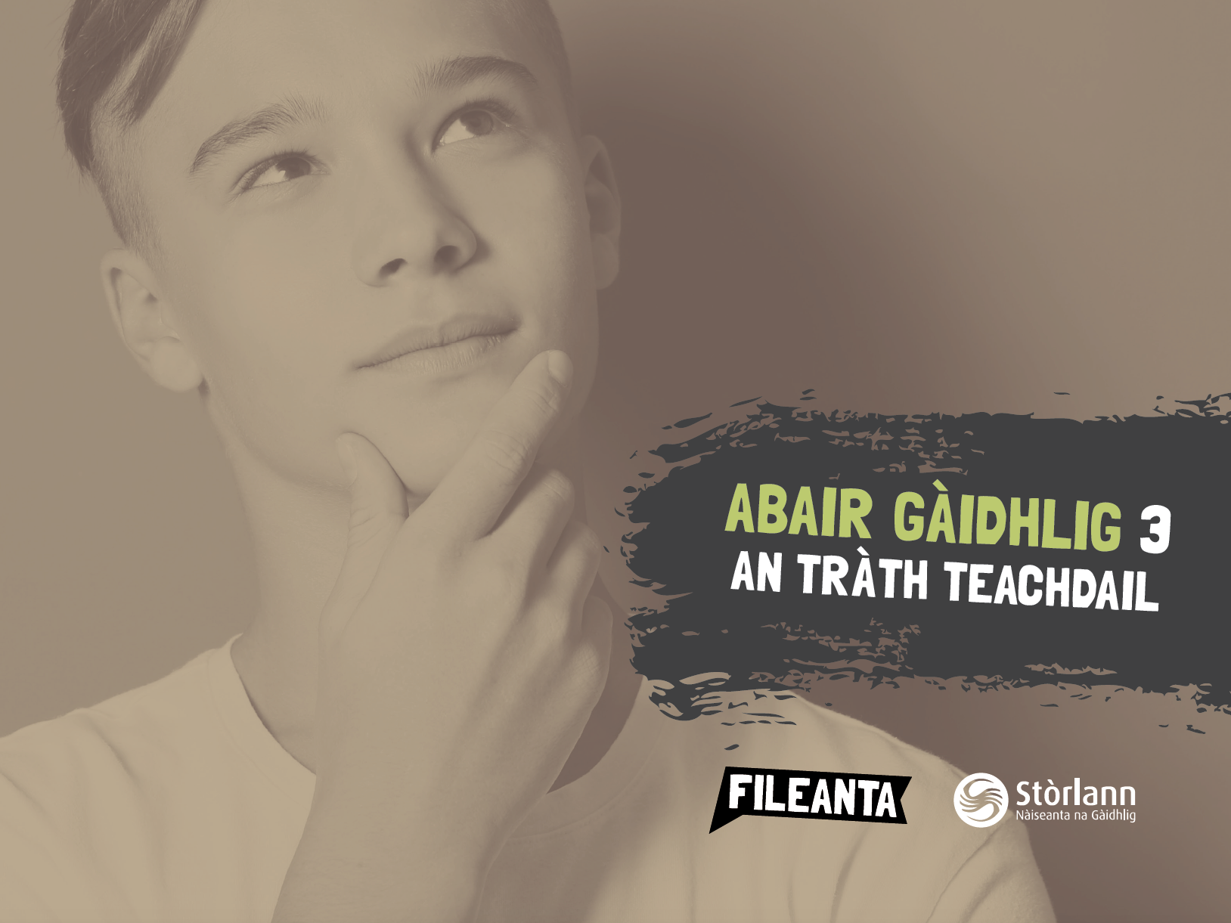

Slide 2
Aonad Cànain
Dè cho math ’s a tha thu air gluasad bhon Tràth Làthaireach chun an Tràth Theachdail, gun a bhith a’ cleachdadh bidh?
Seo deuchainn bheag dhut…
Atharraich na seantansan seo gus am bi iad anns an Tràth Theachdail:
Tha mi a’ gabhail biadh.
Gabhaidh mi biadh.
Tha mi ag èisteachd riut.
Èistidh mi riut.
Ciamar a chaidh dhut?

Slide 3
Seo mar a bhios sinn a’ gluasad bhon Tràth Làthaireach chun an Tràth Theachdail:
An Tràth Làthaireach
Freumh
An Tràth Teachdail
Tha mi a’ gabhail biadh.
gabh
Gabhaidh* mi biadh.
a
Tha mi ag èisteachd riut.
èist
Èistidh* mi riut.
*A bheil cuimhn’ agad air an riaghailt leathann ri leathann agus caol ri caol?

Slide 4
gabhaidh +
an gabh ?
cha ghabh -
stadaidh +
an stad ?
cha stad* -
* Na cuir h ann mura gabh am facal fhuaimneachadh

Slide 5
èistidh +
an èist ?
* chan (seach cha) ma tha am freumh a’ tòiseachadh le fuaimreag no fh.
chan èist* -
falbhaidh +
am falbh* ?
chan fhalbh* -
* am (seach an) ma tha am freumh a’ tòiseachadh le b, f, m, no p

Slide 6
dùinidh +
* Tha cuid de dhualchainntean nach bi a’ cur h ann am freumhan a tha a’ tòiseachadh le d no t gus an Tràth Theachdail a dhèanamh.
Faodaidh tu dèanamh mar a chanadh tu
fhèin.
an dùin ?
cha d(h)ùin* -
togaidh +
an tog ?
cha t(h)og* -

Slide 7
A bheil fhios agad mar a tha an gnìomhair neo-riaghailteach seo ag obair san Tràth Theachdail?
An Tràth Làthaireach
Freumh
An Tràth Teachdail
a’ faighinn
faigh
gheibh
* ’S e dìreach gheibh a tha neo-riaghailteach.
Tha am faigh agus chan fhaigh riaghailteach.
gheibh* +
am faigh ?
chan fhaigh -

Slide 8
)
An Tràth Làthaireach
Freumh
An Tràth Teachdail
a’ dèanamh
dèan
nì
nì +
* ’S e dìreach nì a tha neo-riaghailteach.
Tha an dèan agus cha dèan riaghailteach.
an dèan ?
cha dèan -

Slide 9
An Tràth Làthaireach
Freumh
An Tràth Teachdail
a’ dol
rach / theirig
thèid
thèid +
an tèid ?
cha tèid -

Slide 10
An Tràth Làthaireach
Freumh
An Tràth Teachdail
a’ tighinn
thig
thig
thig +
an tig ?
cha tig -

Slide 11
An Tràth Làthaireach
Freumh
An Tràth Teachdail
a’ faicinn
faic
chì
chì +
* ’S e dìreach chì a tha neo-riaghailteach.
Tha am faic agus chan fhaic riaghailteach.
am faic ?
chan fhaic -

Slide 12
An Tràth Làthaireach
Freumh
An Tràth Teachdail
a’ toirt
thoir
bheir
bheir +
* ’S e dìreach bheir a tha neo-riaghailteach.
Tha an toir agus cha toir riaghailteach.
an toir ?
cha toir -

